Slide 1
Datu bāzes vadības sistēma
MS Access
Datu lauku īpašības
(Field properties)
Īpašība Validācijas teksts
(Validation Text)

Slide 2
Īpašība Validācijas teksts (Validation Text)
Teksts, kas parādīsies uz ekrāna, ja aizpildot tabulu, ievadīs vērtību, kas neatbilst likumības nosacījumam, kuru ievadīja īpašībā Validācijas teksts (Validation Text)

Slide 3
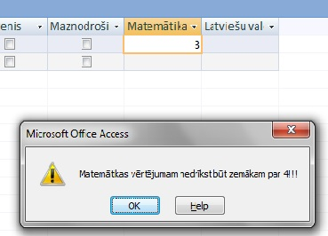
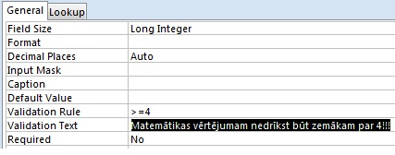
Īpašība Validācijas teksts (Validation Text)
Nepieciešamo tekstu ieraksta īpašībā Validācijas teksts (Validation Text)
Atļauts rakstīt brīvā improvizācijā (sk. dotajā paraugā)
Ja tiek ievadīts neatļauts ieraksts, tiks izvadīts paziņojuma logs (sk. dotajā paraugā)

